Slide 1
Постоянный электрический ток
Курс лекций по физике
Часть II. Электродинамика
Лекция 3
Учебный материал по учебникам:
Савельев И. В. Курс общей физики: учебное пособие. - Санкт-Петербург: Лань. - Том 2: Электричество и магнетизм. Волны. Оптика - 2019. § 31-38.
URL: https://e.lanbook.com/book/113945
2. Трофимова Т.И. Курс физики. - Екатеринбург: АТП, 2016. § 98-100.
Бахтина Е.Ю., к.ф.-м.н.,
доц. каф. физики МГАКХиС

Slide 2
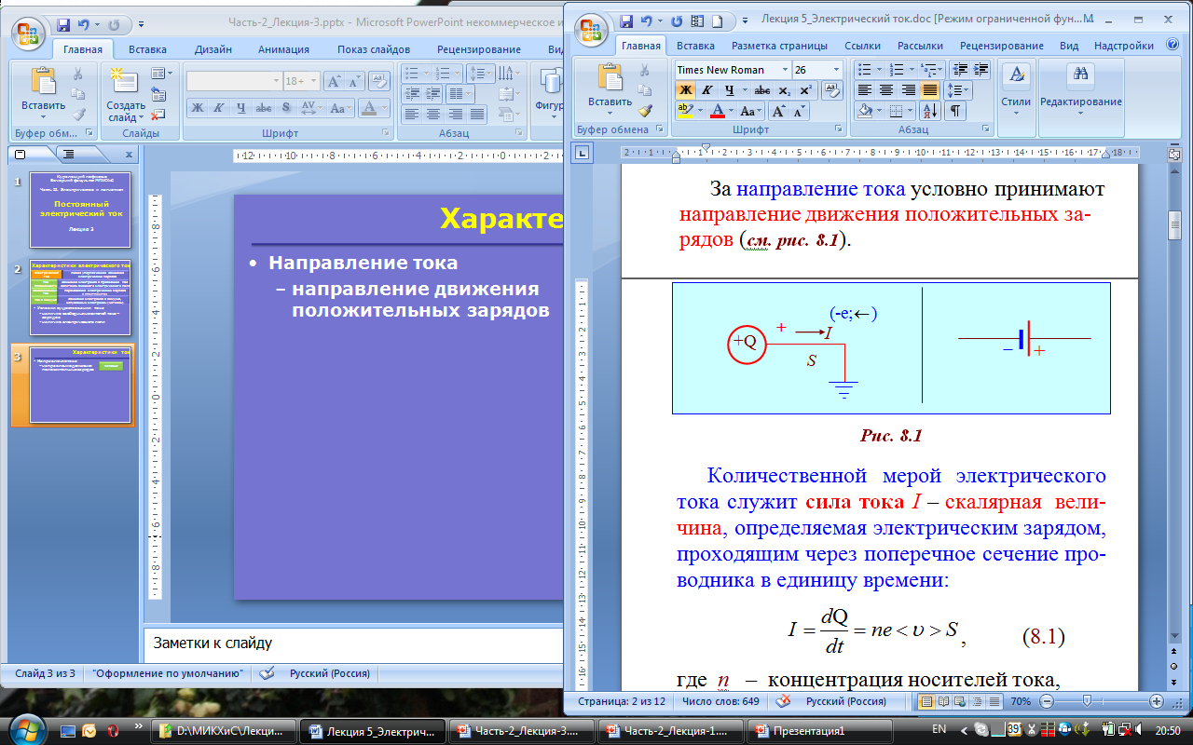
Электрический ток
  Электрический ток
  любое упорядоченное (направленное) движение электрических зарядов или заряженных макроскопических тел
  Ток проводимости
  движение заряженных частиц относительно той или иной среды
  (внутри макроскопических тел)
  Конвекционный ток
  движение макроскопических заряженных тел как целого
  (например, заряженных капель дождя)
  За направление тока принято
  Направление движения +q
I
!
Условно
Условия существования тока проводимости
  наличие свободных носителей тока − зарядов
  наличие электрического поля

Slide 3
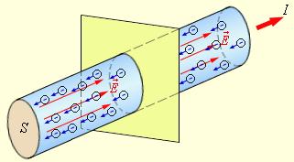
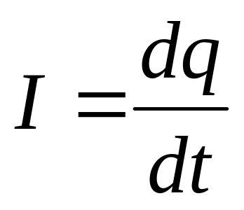
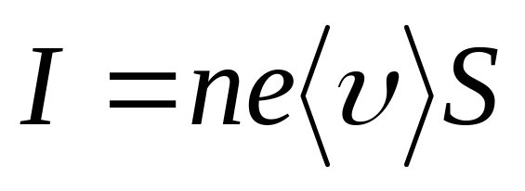
Количественные характеристики тока
скаляр!
  Сила тока
  I
  Скалярная физическая величина, численно равная электрическому заряду, проходящему через поперечное сечение проводника в единицу времени
  n – концентрация носителей тока
  <υ> – скорость упорядоченного движения зарядов
  S – площадь поперечного сечения проводника
  [I] = A = Кл/с
Notes:
Сила тока (i), скалярная характеристика электрического тока; равна отношению заряда dq, переносимого через поперечное сечение проводника за интервал времени dt, к этому интервалу времени: i = dq/dt

Slide 4
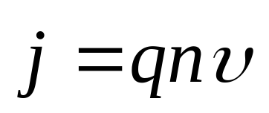
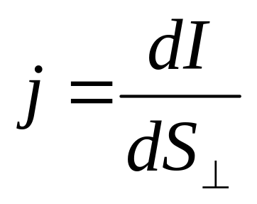
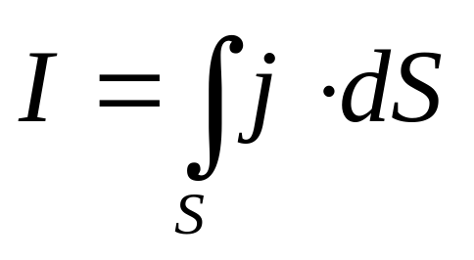
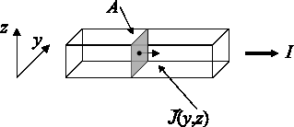
Количественные характеристики тока
  Плотность тока
  Физическая величина, модуль которой равен электрическому заряду, проходящему
  за единицу времени через единицу площади,
  ⊥ направлению движения зарядов
  Физическая величина, модуль которой равен
  силe тока через единицу площади проводника, ⊥ направлению тока
вектор!
направление j совпадает
с направлением скорости +q в проводнике
Электрический ток
можно определить через плотность тока
  [j] = A/м²
S
направление dS определяется направлением нормали
к этой площадке
Notes:
Плотность электрического тока, векторная характеристика тока; модуль вектора Плотность электрического тока равен электрическому заряду, проходящему за единицу времени через единичную площадку, перпендикулярную направлению движения зарядов. Если плотность заряда (заряд в единице объёма) равна r, то Плотность электрического тока j = ru, где u - средняя скорость упорядоченного перемещения зарядов. При равномерном распределении Плотность электрического тока по сечению проводника сила тока I равна: l = jS, где S - площадь поперечного сечения проводника.

Slide 5
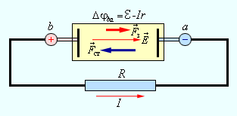
Электрическая цепь
  В замкнутой электрической цепи
  свободные q циркулируют по замкнутым траекториям
  Если на q в цепи действуют только силы ЭС поля
  происходит
  перемещение зарядов q
  приводит к
  выравнивание потенциалов
  в замкнутой цепи должны быть какие-либо другие силы, поддерживающие разность потенциалов
  Для существования постоянного тока необходимо наличие
  в цепи устройства, способного создавать и поддерживать разность потенциалов за счет работы сил неэлектростатического происхождения
  Источник тока
  Силы неэлектростатического происхождения,
  действующие на свободные носители заряда
  со стороны источников тока
  Сторонние силы
Notes:
В Электрическая цепь осуществляются передача, распределение и преобразование электрической (электромагнитной) или других видов энергии, связанные с наличием в цепи электрического тока, разности потенциалов, электродвижущей силы (эдс) и т. п.
В источниках осуществляется преобразование какого-либо вида энергии в электрическую, приёмники преобразуют электрическую энергию в тепловую, механическую и др.

Slide 6
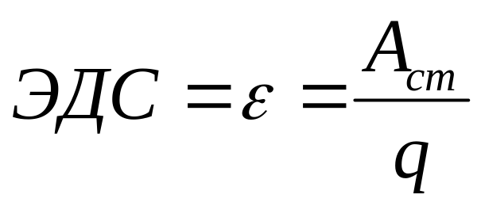
ЭДС
  Под действием сторонних сил заряды движутся
  внутри источника тока
  против сил ЭС поля
  в электрчиеской цепи поддерживается Δφ
  и в ней течет постоянный электрический ток
  Электродвижущая сила источника
  (ЭДС)
  Физическая величина, характеризующая действие
  сторонних сил в источниках тока
  Численно равна работе сторонних сил
  по перемещению единичного «+» q
  по замкнутой цепи
  химические реакции –
  разделение зарядов
  механические и магнитные силы
  (гидро- и газогенераторы)
  [ε] = В
Notes:
Электродвижущая сила (эдс), физическая величина, характеризующая действие сторонних (непотенциальных) сил в источниках постоянного или переменного тока; в замкнутом проводящем контуре равна работе этих сил по перемещению единичного положительного заряда вдоль контура. Если через Eстр обозначить напряжённость поля сторонних сил, то эдс в замкнутом контуре (L) равна , где dl — элемент длины контура.
Потенциальные силы электростатического (или стационарного) поля не могут поддерживать постоянный ток в цепи, т. к. работа этих сил на замкнутом пути равна нулю. Прохождение же тока по проводникам сопровождается выделением энергии — нагреванием проводников. Сторонние силы приводят в движение заряженные частицы внутри источников тока: генераторов, гальванических элементов, аккумуляторов и т.д.
Происхождение сторонних сил может быть различным. В генераторах сторонние силы — это силы со стороны вихревого электрического поля, возникающего при изменении магнитного поля со временем, или Лоренца сила, действующая со стороны магнитного поля на электроны в движущемся проводнике; в гальванических элементах и аккумуляторах — это химические силы и т. д. Эдс определяет силу тока в цепи при заданном её сопротивлении (см. Ома закон). Измеряется эдс, как и напряжение, в вольтах.

Slide 7
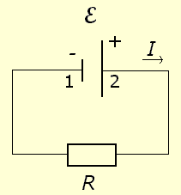
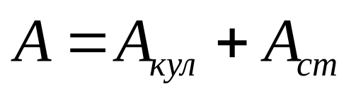
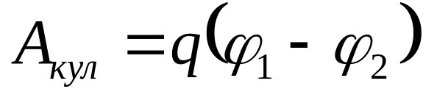
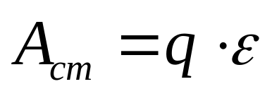
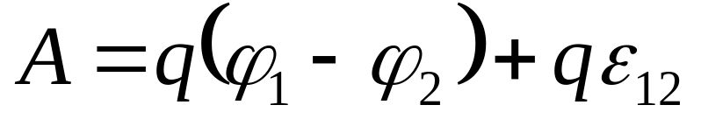
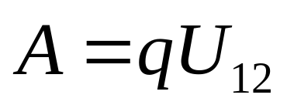
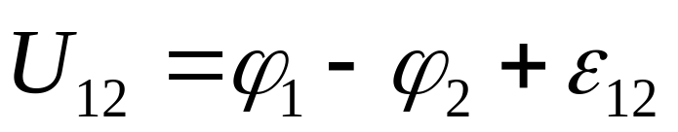
Электрическое напряжение
  Итак,
  При перемещении заряда по замкнутой цепи работу совершают как электростатические (кулоновские), так и сторонние силы
Напряжение на участке цепи 1-2
  физическая величина, определяемая работой, совершаемой суммарным полем электростатических (кулоновских)
  и сторонних сил при перемещении единичного «+» заряда на данном участке цепи
Notes:
Электродвижущая сила (эдс), физическая величина, характеризующая действие сторонних (непотенциальных) сил в источниках постоянного или переменного тока; в замкнутом проводящем контуре равна работе этих сил по перемещению единичного положительного заряда вдоль контура. Если через Eстр обозначить напряжённость поля сторонних сил, то эдс в замкнутом контуре (L) равна , где dl — элемент длины контура.
Потенциальные силы электростатического (или стационарного) поля не могут поддерживать постоянный ток в цепи, т. к. работа этих сил на замкнутом пути равна нулю. Прохождение же тока по проводникам сопровождается выделением энергии — нагреванием проводников. Сторонние силы приводят в движение заряженные частицы внутри источников тока: генераторов, гальванических элементов, аккумуляторов и т.д.
Происхождение сторонних сил может быть различным. В генераторах сторонние силы — это силы со стороны вихревого электрического поля, возникающего при изменении магнитного поля со временем, или Лоренца сила, действующая со стороны магнитного поля на электроны в движущемся проводнике; в гальванических элементах и аккумуляторах — это химические силы и т. д. Эдс определяет силу тока в цепи при заданном её сопротивлении (см. Ома закон). Измеряется эдс, как и напряжение, в вольтах.

Slide 8
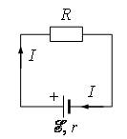
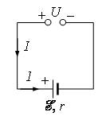
Аккумуляторы
  Электрический аккумулятор
  химический источник тока многоразового действия (химические реакции в них многократно обратимы)
  в отличие от гальванического элемента
  Используются для накопления энергии
  и автономного питания различных устройств
автомобили, мобильные телефоны и др.
  Принцип действия основан на обратимости химической реакции
  Разрядка
  Зарядка (другим источником)
  По мере исчерпания химической энергии напряжение и ток падают, аккумулятор перестаёт
  действовать
  Восстановление работоспособности аккумулятора пропусканием электрического тока
  в направлении, ↑↓ направлению тока
  при разряде
  Ёмкость аккумуляторов измеряют в ампер⋅часах
  Характеристики аккумулятора
  зависят от вида и состава электролита

Slide 9
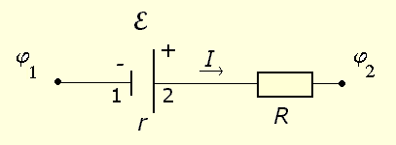
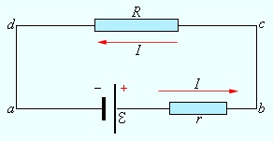
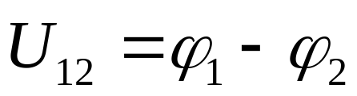
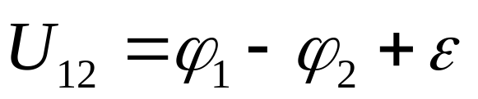
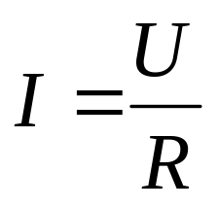
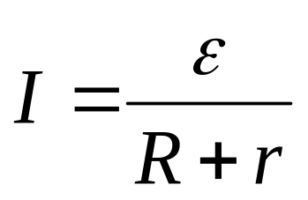
Закон Ома
  1826 г.
Цепь постоянного тока
  Участок,
  НЕ содержащий источника тока – cd
  Участок, содержащий источник тока
Однородный участок цепи
Замкнутая цепь
  Сила тока прямо пропорциональна напряжению и обратно пропорциональна сопротивлению
  r – внутреннее сопротивление источника
Закон Ома для участка цепи
Закон Ома для полной цепи

Slide 10
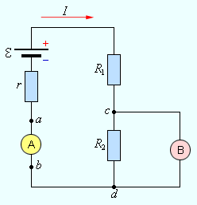
Измерение тока и напряжения
Включение
амперметра (А) и вольтметра (В)
в электрическую цепь
аналоговые (стрелочные )
цифровые
сложные электронные устройства
обеспечивают более высокую точность измерений

Slide 11
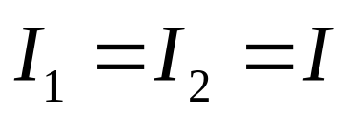
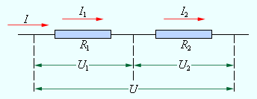
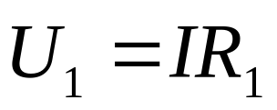
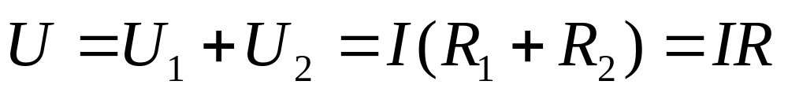
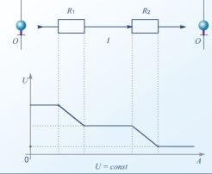
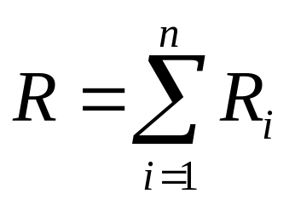
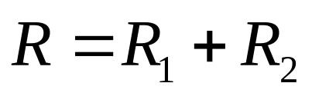
Соединение проводников
Последовательное соединение

Slide 12
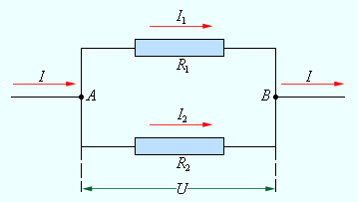
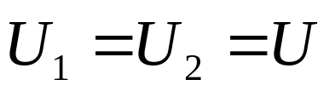
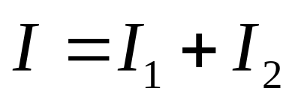
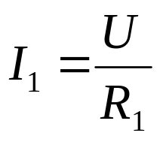
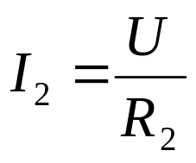
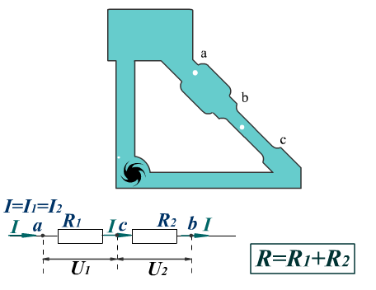
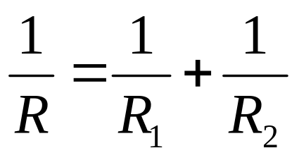
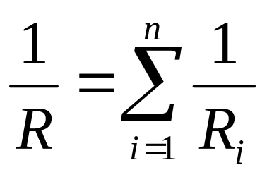
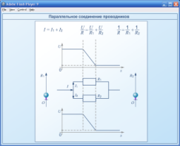

Соединение проводников
Параллельное соединение
Водно-электрическая аналогия

Slide 13
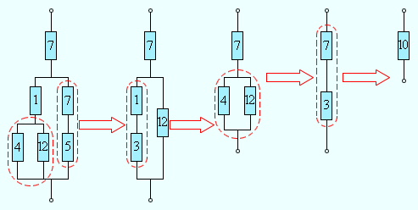
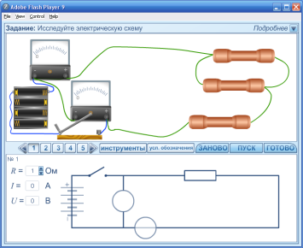
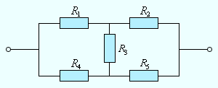
Расчет сложных цепей
Расчет сопротивления сложной цепи
Пример электрической цепи, которая
НЕ сводится к комбинации последовательно
и параллельно соединенных проводников
Сопротивления всех проводников указаны в Ом

Slide 14
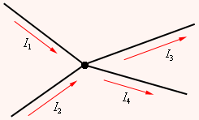
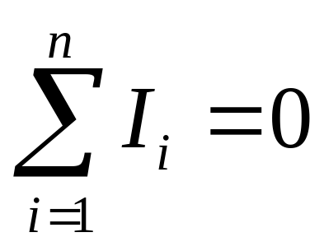
Правила Кирхгофа для разветвленных цепей
1-е правило Кирхгофа (закон сохранения заряда)
Узел электрической цепи
Алгебраическая
сумма сил токов
для каждого узла
в разветвленной цепи равна нулю
I₁, I₂ > 0 I₃, I₄ < 0
Notes:
Алгебраическая сумма токов, сходящихся в узле, равна нулю

Slide 15
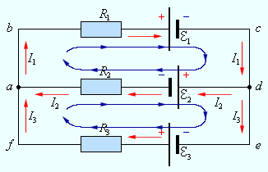
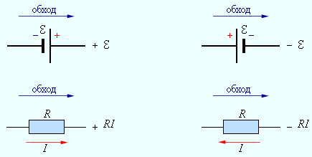
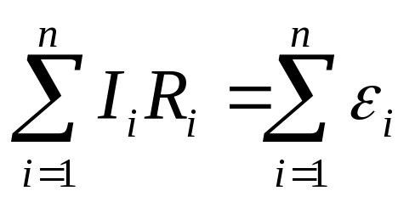
Правила Кирхгофа для разветвленных цепей
2-е правило Кирхгофа
(обобщение закона Ома для разветвленных цепей)
Разветвленная электрическая цепь
«Правила знаков»
Алгебраическая сумма произведений сопротивления каждого из участков любого замкнутого контура разветвленной цепи постоянного тока на силу тока на этом участке равна алгебраической сумме ЭДС
в этом контуре
Цепь содержит один независимый узел (a или d) и два независимых контура (например, abcd и adef)
Notes:
Для любого замкнутого контура произвольно выбранного в разветвленной электрической цепи алгебраическая сумма произведений сил токов Ik на сопротивления Rk, соответвующих участков этого контура равная алгебраическоф сумме приложенных в контуре ЭДС

Slide 16
Расчет цепей по правилам Кирхгофа
Выбрать произвольное направление токов
на всех участках цепи; действительное направление токов определяется при решении задачи
  если искомый ток получится >0,
  то его направление было выбрано правильно,
  если <0 — его истинное направление ↑↓ выбранному
Выбрать направление обхода контура
и строго его придерживаться
                IR >0, если ток на данном участке совпадает
                с направлением обхода и наоборот
                э.д.с., действующие по выбранному направлению обхода, считаются > 0, против — <0
Составить уравнения,
по количеству равное количеству искомых величин
  в систему уравнений должны входить все сопротивления
  и э.д.с. рассматриваемой цепи
  каждый рассматриваемый контур должен содержать хотя бы один элемент, не содержащийся в предыдущих контурах
Notes:
мост Уитстона

Slide 17



Электрическое сопротивление
  Электрическое сопротивление R
  Физическая величина, характеризующая противодействие электрической цепи (или её участка) электрическому току
  [R] =Ом
  1 Ом – сопротивление проводника,
  в котором при напряжении 1 В
  течет постоянный ток 1 А
  Обусловлено
  передачей или преобразованием электрической энергии протекающего тока в другие виды
  (преимущественно в тепловую)
  Зависит от
  вещества
  размеров
  формы
  Для однородного линейного
  проводника
  ρ – коэффициент пропорциональности – удельное сопротивление
  серебро: ρ = 1,6⋅10^{–8} Ом⋅м
  медь: ρ = 1,7⋅10^{–8} Ом⋅м
  алюминий: ρ = 2,6⋅10^{–8} Ом⋅м
  кварц: ρ =10¹⁴–10¹⁵ Ом⋅м
  парафин: ρ = 3 ⋅10¹⁸ Ом⋅м
  ρ = f(вещества)
  [ρ] =Ом·м
Notes:
Условно к проводникам относят материалы с удельным электрическим сопротивлением ρ < 10−5 Ом·м, а к диэлектрикам — материалы, у которых ρ > 108 Ом·м. При этом надо заметить, что удельное сопротивление хороших проводников может составлять всего 10−8 Ом·м, а у лучших диэлектриков превосходить 1016 Ом·м. Удельное сопротивление полупроводников в зависимости от строения и состава материалов, а также от условий их эксплуатации может изменяться в пределах 10−5—108 Ом·м. Хорошими проводниками электрического тока являются металлы. Из 105 химических элементов лишь двадцать пять являются неметаллами, причём двенадцать элементов могут проявлять полупроводниковые свойства. Но кроме элементарных веществ существуют тысячи химических соединений, сплавов или композиций со свойствами проводников, полупроводников или диэлектриков. Чёткую границу между значениями удельного сопротивления различных классов материалов провести достаточно сложно. Например, многие полупроводники при низких температурах ведут себя подобно диэлектрикам. В то же время диэлектрики при сильном нагревании могут проявлять свойства полупроводников. Качественное различие состоит в том, что для металлов проводящее состояние является основным, а для полупроводников и диэлектриков — возбуждённым.

Slide 18






Закон Ома в дифференциальной форме
удельная электрическая проводимость
  [γ] =См/м сименс
Учитывая:
Закон Ома
в дифференциальной форме
напряженность ЭП в проводнике
Для бесконечно малых величин в точке в любой момент времени
плотность тока
справедливо и для переменных полей
!

Slide 19


Температурная зависимость R
Опытный факт:
R и R₀ —
сопротивления проводника при температуре t и 0°С
α – температурный коэффициент сопротивления
для чистых металлов
(при не очень низких Т) α∼1/273 К^{–1}
Практическое применение зависимости R=f(T):
Термометр сопротивления (терморезистор)
датчик для измерения температуры
принцип действия основан на R=f(T)
точность измерения температуры
до миллионных долей кельвин
диапазон измеряемых температур
от нескольких единиц до тысяч К
Notes:
Термо́метр сопротивле́ния — датчик для измерения температуры, сопротивление чувствительного элемента которого зависит от температуры.
Может быть выполнен из металлического или полупроводникового материала. В последнем случае называется термистором.
Преимущества термометров сопротивления
Высокая точность измерений (обычно лучше ±1 °C), может доходить до 0,01 °C.
Возможноcть исключения влияния изменения сопротивления линий связи на результат измерения при использовании 3-х или 4-х проводной схемы измерений
Практически линейная характеристика
Недостатки термометров сопротивления
Малый диапазон измерений (по сравнению с термопарами)
Более дорогой (по сравнению с термопарами))
Требуется дополнительный источник питания для определения температуры

Slide 20

Сверхпроводимость
1911 г.
Суть явления:
Зависимость
удельного сопротивления ρ
от температуры T
при низких температурах
При определенной T_{кр}
удельное сопротивление ρ скачком ↓ до нуля
T_{кр}= f(вещества):
проводник
для ртути T_{кр}=4,1 К
для алюминия T_{кр}=1,2 К
для олова T_{кр}=3,7 К
сверхпроводник
Вещества в сверхпроводящем состоянии обладают особыми свойствами:
способность длительное время
(многие годы) поддерживать
без затухания электрический ток, возбужденный
в сверхпроводящей цепи
1988 г. – обнаружена высокотемпературная сверхпроводимость. Создано керамическое соединение с критической температурой 125 К
В настоящее время ведутся работы по поиску новых веществ с еще более высокими значениями T_{кр}.
!
Классическая электронная теория
НЕ способна объяснить это явление
Notes:
Найти формулу соединения

Slide 21






Работа тока
1.
При протекании тока
по однородному участку цепи
ЭП совершает работу
Работа
электрического тока
За время dt по цепи протекает заряд dq
Закон Джоуля-Ленца
2.
Закон Ома для участка цепи
Умножаем на Idt обе части

Slide 22






Закон Джоуля-Ленца
1840 г.
Установили экспериментально независимо друг от друга
Закон сохранения энергии
для однородного участка цепи
Q – количество теплоты, выделяемое
в цепи при прохождении тока
Ток оказывает тепловое действие
Практическое применение теплового действия тока:
Лампы накаливания (1873)
Бытовые электронагревательные приборы
Электрические муфельные печи
Электрическая дуга
Контактная электросварка

Slide 23








Мощность тока
  Мощность численно равна работе за единицу времени
  [Р] =Вт
  Внесистемные единицы измерения:
  1 Вт⋅ч = 3600 Bт⋅c = 3,6⋅10³ Дж – работа тока мощностью 1 Вт в течение 1 ч
  1 кВт⋅ч = 10³ Вт⋅ч = 3,6⋅10⁶ Дж

Slide 24
Электрический ток в веществе
Металлы
Жидкости
Вакуум
Газы
Подробнее будет рассмотрен позднее

Slide 25
Элементарная классическая теория электропроводности металлов
1897
Д.Томсон
Открытие электрона
1900
Друде, Лоренц
Электронная теория проводимости металлов
1901
К. Рикке
Опыт с цилиндрами
1901
Толмен, Стьюарт
Опыт: носители тока в металле – е⁻

Slide 26

Элементарная классическая теория электропроводности металлов
Совокупность свободных е⁻
Представляет собой некоторый идеальный газ, к которому применимы законы классического идеального газа
Суть теории:
Виды движения е⁻ проводимости в металле
хаотическое тепловое
направленное, обусловленное внешним ЭП
е⁻ проводимости сталкиваются с ионами решетки
устанавливается термодинамическое равновесие между электронным газом
и решеткой
по теории
Друде-Лоренца:
е⁻ обладают энергией теплового движения, как и молекулы одноатомного газа

Slide 27





Движение электронов в металле
Газ свободных электронов
в кристаллической решетке металла
Движение свободного электрона в кристаллической решетке
Показана траектория одного из электронов
для меди при Т=300 К:
а – хаотическое движение электрона
в кристаллической решетке металла
b – хаотическое движение с дрейфом, обусловленным ЭП
Масштаб дрейфа сильно преувеличен
Концентрация атомов в металлах n ~ 10²⁸–10²⁹ м^{–3}
Ср. скорость хаотического движения е⁻ ~ 10⁵ м/с
Ср. скорость упорядоченного движения е⁻ ~ 8·10⁻⁴ м/c
Замыкание цепи вызывает
распространение ЭП
со скоростью c = 3·10⁸ м/с
Notes:
Выбрав допустимую плотность тока, например для медных проводов 10⁷ А/м², получим, что при концентрации носителей тока n = 8⋅10²⁸м^{–3} средняя скорость ⟨v⟩ упорядоченного движения электронов равна 7,8⋅10^{–4} м/с.

Slide 28

Элементарная классическая теория электропроводности металлов
успехи теории
трудности теории
объяснила физическую природу электропроводности
не объяснила зависимость R=f(T)
объяснила закон Ома
неверная оценка средней длины свободного пробега е⁻
объяснила закон
Джоуля-Ленца
неверная оценка теплоемкости металлов
качественно объяснила
закон Видемана-Франца
β — постоянная,
≠f(от рода металла)
отношение теплопроводности
к удельной проводимости для всех металлов при одной и той же температуре одинаково и пропорционально температуре
квантовая механика решила эти вопросы

Slide 29

Работа выхода электрона из металла
опыт:
При обычных температурах е⁻ не покидают металл
Существуют силы, препятствующими этому
Чтобы удалить е⁻ из металла нужно совершить работу
Работа выхода
А_{вых}
Работа, которую нужно совершить для удаления
е⁻ из металла в вакуум
В чем причины
появления работы выхода
?
индуцированный электроном +q притягивает е⁻
отталкивание
от внешнего «электронного облака»
d ∼ 10⁻¹⁰-10⁻⁹м
двойной электрический слой
!
НЕ создает электрического поля во внешнем пространстве,
НО препятствует выходу свободных электронов из металла

Slide 30

Работа выхода электрона из металла
е⁻ при вылете из металла должен преодолеть задерживающее поле двойного электрического слоя
Поверхностный скачок потенциала
Разность потенциалов Δϕ
в двойном электрическом слое
Другими словами:
е⁻ при вылете из металла должен преодолеть потенциальный барьер
Работа выхода
А_{вых}
Высота
потенциального барьера
зависит от:
химической природы вещества
чистоты поверхности
!
НЕ зависит от:
энергии электрона, т.е. от температуры

Slide 31
Эмиссионные явления
Электронная эмиссия
явление испускания электронов
с поверхности твердых тел
Виды эмиссии в зависимости от способа
сообщения электронам энергии:
Термоэлектронная эмиссия
Фотоэлектронная эмиссия
Вторичная электронная эмиссия
Автоэлектронная эмиссия
Будут рассмотрены позже

Slide 32
Дополнительная информация
Андре-Мари Ампер
Георг Симон Ом
Густав Роберт Кирхгоф
Джеймс Прескотт Джоуль
Эмиль Христианович Ленц
сэр Джозеф Джон Томсон
Хендрик Антон Лоренц
Пауль Карл Людвиг Друдэ
Опыт К.Рикке
Носители тока в металле
Физическая природа электропроводности
Трудности классической теории электропроводности
Сергей Анатольевич Богуславский
Ирвинг Ленгмюр

Slide 33

Андре-Мари Ампер
знаменитый французский физик, математик и естествоиспытатель, член Парижской Академии наук, член многих академий наук, в частности иностранный почётный член Петербургской Академии наук (1830)
Джеймс Максвелл назвал Ампера «Ньютоном электричества»
Основные физические работы в области электродинамики
1820 – установил правило для определения направления действия магнитного поля на магнитную стрелку,
известное как правило Ампера
провёл множество опытов по исследованию взаимодействия между магнитом и электрическим током; для этих целей создал ряд приборов; обнаружил, что магнитное поле Земли влияет на движущиеся проводники с током. В том же году открыл взаимодействие между электрическими токами, сформулировал закон этого явления (закон Ампера), развил теорию магнетизма, предложил использовать ЭМ процессы для передачи сигналов
1822 – открыл магнитный эффект соленоида –
идея эквивалентности соленоида постоянному магнит
1829 – изобрел коммутатор и электромагнитный телеграф
Ввел в научный оборот термины «кинематика»
и «кибернетика» (1830
В честь учёного названа единица силы электрического тока
и соответствующие измерительные приборы
22 января 1775 – 10 июня 1836, Франция

Slide 34

Георг Симон Ом
Наиболее известные работы Ома касались вопросов о прохождении электрического тока и привели к знаменитому «закону Ома», связывающему сопротивление цепи электрического тока, напряжение и силу тока. В первой его учёной работе («Vorläufige Anzeige des Gesetzes, nach welchem Metalle die Contactelectricitätleiten», 1825) Ом опытно исследует эти явления, но, по несовершенству приборов, приходит к ошибочному результату. В последующей работе («Bestimmung des Gesetzes, nach welchem Metalle die Contactelektricitätleiten», 1826) Ом формулирует свой знаменитый закон и затем все свои работы по этому вопросу объединяет в книге: «Die galvanische Kette, mathematisch bearbeitet» (Б., 1827; переиздано Мозером в Лейпциге, 1887; переведено на языки английский в 1841 г., итальянский в 1847 г. и французский в 1860 г.), в которой даёт и теоретический вывод своего закона, исходя из теории, аналогичной теории теплопроводности Фурье. Несмотря на важность этих работ они прошли незамеченными и были встречены даже враждебно, и лишь когда Пулье во Франции снова пришёл (1831-37), опытным путём, к тем же результатам, закон Ома был принят учёным миром, и Лондонское королевское общество на заседании 30 ноября 1841 г. наградило Ома медалью Копли.
Открытие Ома, давшее впервые возможность количественно рассмотреть явления электрического тока, имело и имеет огромное значение для науки; все теоретические (Гельмгольц) и опытные (Бетц, Кольрауш, комиссия британской ассоциации) проверки показали полную его точность; закон Ома есть истинный закон природы.
Дальнейшие работы Ома по электричеству касались вопросов униполярной проводимости (1830) и нагревания проводов током (1829). В 1839 г. последовал ряд работ по акустике, приведших к результатам большой важности. В статье «Ueber die Definition des Tones nebst daran geknüpfter Theorie der Sirene und ähnlicher tonbildender Vorrichtungen» (1843) высказан закон (тоже называемый «законом Ома»), что человеческое ухо познаёт лишь простые гармонические колебания, и что всякий сложный тон разлагается ухом на составные (по закону Фурье) и познается лишь как сумма их. И этот закон не был принят современниками Ома, и лишь Гельмгольц, через восемь лет после смерти Ома, доказал его полную справедливость.
Georg Simon Ohm
16 марта 1787 –
7 июля 1854, Германия
Notes:
Биография
Родился в Эрлангене, в семье бедного слесаря. Мать Георга — Мария Елизавет, умерла при родах, когда Георгу исполнилось десять лет. Отец его — Иоганн Вольфганг, весьма развитый и образованный человек, с детства внушал сыну любовь к математике и физике, и поместил его в гимназию, которая курировалась университетом; по окончании курса в 1806 г. Ом начал изучать математические науки в эрлангенском университете, но уже после 3 семестров в 1806 г., бросив университет, принял место учителя в Готштадте (Швейцария).
В 1809 г. покинул Швейцарию и, поселившись в Нейенбурге, всецело посвятил себя изучению математики; в 1811 г. вернулся в Эрланген, уже в том же году сумел закончить университет, защитить диссертацию и получить учёную степень доктора философии. Более того, ему тут же была предложена в университете должность приват-доцента кафедры математики, в этом качестве он проработал до 1813 года, в котором принял место преподавателя математики в Бамберге (1813-17), откуда перешёл затем на такую же должность в Кёльне (1817-28). В течение пребывания своего в Кёльне Ом опубликовал свои знаменитые работы по теории гальванической цепи.
Целый ряд неприятностей заставил его в 1828 г. покинуть свою должность; в течение 6 лет, несмотря на весьма стеснённые обстоятельства, Ом посвящает себя исключительно научным работам и лишь в 1833 г. принимает предложение занять должность профессора физики в политехнической школе в Нюрнберге.
В 1849 г. Ом, уже весьма известный, приглашён профессором физики в Мюнхен и назначен там же консерватором физико-математических коллекций академии наук; он остается здесь до своей смерти, последовавшей (от удара) 6 июня 1854 г. Похоронен на Старом южном кладбище. В Мюнхене в 1892 г. воздвигли памятник Ому, а в 1881 г., на международном конгрессе электриков в Париже, решено было назвать его именем теперь общепринятую единицу электрического сопротивления («один ом»).

Slide 35

Густав Роберт Кирхгофф
Один из великих физиков XIX века
Основная область работы – математическая физика
Наиболее значимые работы
по электричеству:
  о распространении электричества по пластинкам,
  о разряде конденсаторов
  о распределении электричества на проводниках,
  о течении электричества по подводным кабелям, …
  об индукции токов (1849) – описание способа определения электрического сопротивления проводников в абсолютной мере
  об индуктированном магнетизме
  по изменению формы тел под влиянием магнитных
  и электрических сил
по механике:
  теория деформации, равновесия и движения упругих тел
по оптике (излучению)
  его работы привели к открытию обращения линий спектра, к объяснению Фраунгоферовых линий
  и к созданию спектрального анализа
по термодинамике паров и растворов
12 марта 1824 – 17 октября 1887, Германия
С 1862 года состоял
членом-корреспондентом Санкт-Петербургской
академии наук

Slide 36

Джеймс Прескотт Джоуль
В честь Джоуля названа единица измерения энергии
Работал с лордом Кельвином над абсолютной шкалой температуры
1843 – зависимость между работой и количеством произведённого ею тепла— механический эквивалент тепла – привело к теории сохранения энергии, что в свою очередь привело к разработке первого закона термодинамики
1841 – закон Джоуля–Ленца – тепловое действие тока: зависимость между силой тока и выделенным этим током
в проводнике теплом
Был членом Лондонского королевского общества
и доктором права Эдинбургского (1871) и Лейденского (1875) университетов
Награждён 2 медалями Королевского общества
В 1872 и 1877 – президент Британской ассоциации
по распространению научных знаний
24 декабря 1818 – 11 октябрь 1889, Англия

Slide 37

Эмиль Христианович Ленц
Генрих Фридрих Эмиль Ленц – при рождении
1823-1826 – физик в кругосветном путешествии Коцебу
1829 – принимал участие в первой экспедиции на Эльбрус
под руководством генерала Эмануэля
1834 – академик Санкт-Петербургской академии наук
Ректор СПб университета
1830—1831 – преподаватель Немецкой школы Святого Петра, Главного педагогического института и в Михайловском артиллерийском училище. Лекции его по физике и физической географии отличались замечательной ясностью и строгой систематичностью.
Опубликовал руководства физики (для гимназии) и физической географии
Область научных интересов
по физической географии – о температуре и солености моря, об изменчивости уровня Каспийского моря, о барометрическом измерении высот, об измерении магнитного наклонения и напряженности земного магнетизма и др.
но главное – работы по электромагнетизму:
  1834 – закон индукции («Правило Ленца») – направление индукционного тока всегда таково, что он препятствует тому направлению, которым он вызывается
  1844 – закон Джоуля-Ленца – количество теплоты, выделяемое током в проводнике, пропорционально квадрату силы тока и сопротивлению проводника
  1847 – опыты, подтверждающие «явление Пельтье»
  и т.д.
24 февраля 1804 –
10 февраля 1865,
Россия

Slide 38


сэр Джозеф Джон Томсон
Сэр Джозеф Джон Томсон (18 декабря 1856 — 30 августа 1940) — английский физик, открывший электрон, лауреат Нобелевской премии по физике 1906 года.
Томсон родился в 1856 г в Читем-Хилле (Cheetham Hill) вблизи Манчестера. Изучал физику в лаборатории Бальфур Стюарта в Оуенс-колледже в Манчестере, затем в 1876 году выиграл стипендию на обучение в Кембридже, где проучился до 1880. С 1882 г. лектор по математике в Trinity Colledge (Кембридж). С 1884 г. заместил Рэлея, став профессором физики на кафедре экспериментальной физики в Кембридже. В 1882 г. удостоен премии Адамса за сочинение о движении вихрей («Treatise on the motion of vortex rings»). В 1890 женился на Розе Пейджт (Rose Paget), у них было двое детей.
В 1881 году Дж. Дж. Томсон ввёл понятие электромагнитной массы, назвав так ту часть массы, которая обусловлена энергией электростатического поля заряженной частицы. Эта работа считается первой работой, в которой обсуждается связь энергии и массы.
В 1897 открыл электрон, за что в 1906 году был удостоен Нобелевской премии по физике с формулировкой «за исследования прохождения электричества через газы». Сын Томсона Джордж Пейджт Томсон (George Paget Thomson, 1892—1975) также со временем стал Нобелевским лауреатом по физике — в 1937 году за экспериментальное открытие дифракции электронов на кристаллах.
В 1911 г. он разработал так называемый метод парабол для измерения отношения заряда частицы к её массе, который сыграл большую роль в исследовании изотопов.
За научные заслуги Томсон был награждён медалями Б. Франклина (1923 г.), М. Фарадея (1938 г.), Копли (1914 г.) и др.
Одним из учеников Томсона был Эрнест Резерфорд, который позже занял его пост.
Умер Томсон в Кембридже 30 августа 1940 г.
18 декабря 1856 –
30 августа 1940,
Англия

Slide 39

Хендрик Антон Лоренц
Выдающийся голландский физик
Учился в университете Лейдена, в котором затем с 1878 г. был профессором математической физики. Он развил электромагнитную теорию света и электронную теорию материи, а также сформулировал самосогласованную теорию электричества, магнетизма и света. С именем этого учёного связана известная из школьного курса физики сила Лоренца (понятие о которой он развил в 1895 г.) — сила, действующая на заряд, движущийся в магнитном поле. В электродинамике широко применяется метод вычисления локального поля, впервые предложенный Лоренцем, и известный под названием «Сфера Лоренца».
Развил теорию о преобразованиях состояния движущегося тела, одним из результатов которой было так называемое сокращение Лоренца — Фицджеральда, описывающее уменьшение длины объекта при поступательном движении. Полученные в рамках этой теории преобразования Лоренца являются важнейшим вкладом в развитие теории относительности.
За объяснение феномена, известного как эффект Зеемана, был удостоен в 1902 г. совместно с другим нидерландским физиком Питером Зееманом Нобелевской премии по физике.
18 июля 1853 –
4 февраля 1928, Нидерланды

Slide 40

Пауль Карл Людвиг Друдэ
Создатель теории Друде
Окончил Гёттингенский университет (1822).
Основные труды по приложениям классической электронной теории: дал теорию электронной проводимости металлов, теорию поляризации света, отражённого от металлической поверхности, теорию дисперсии света. Впервые обнаружил и объяснил аномальную дисперсию диэлектрической проницаемости (позднее это объяснение было заменено теорией Дебая). Предложил методы измерения диэлектрической проницаемости и показателя поглощения жидких диэлектриков в метровом и дециметровом диапазонах электромагнитных волн. Член Берлинской АН.
Профессор Лейпцигского (с 1894), Гисенского (с 1900) и Берлинского (с 1905) университетов.
Редактор журнала «Annalen der Physik» с 1900.
12 июля 1863 –
5 июля 1906,
Германия

Slide 41

Опыт К.Рикке
1901
?
Носители тока в металле
До начала:
  Цилиндры взвесили
  Хорошо зачистили торцы
В течение года через цилиндры пропускался значительный электрический ток –
за это время через них прошел
q ∼ 3,5∙10⁶ Кл
После:
Массы цилиндров не изменились
Ни один металл не проник внутрь другого
экспериментальное доказательство того, что
ионы в металлах не участвуют в переносе электричества, а перенос заряда в металлах осуществляется частицами, которые являются общими для всех металлов
Notes:
Уточнить, формулировку – диффузия?

Slide 42




Носители тока в металле
Что является носителем тока в металле
?
электроны
При торможении вращающейся катушки
на каждый носитель заряда действует
Играет роль сторонней силы неэлектрического происхождения
е⁻ = 1,60218∙10⁻¹⁹ Кл

Slide 43

Физическая природа электропроводности
Удельная электропроводность
n – концентрация свободных электронов
l – расстояние между атомами в кристалле
υ – скорость теплового движения е⁻

Slide 44




Трудности классической теории электропроводности
Температурная зависимость
электрического сопротивления в металлах
из теории:
из опыта:
т.к.
удельное сопротивление
?

Slide 45
Сергей Анатольевич Богуславский
1.12.1883-3.09.1923
русский физик-теоретик
Родился в Москве.
Учился во Фрейбургском и Геттингенском университетах, окончил Петербургский университет (1917)
1918-1921 — преподавал в Саратовском университете
1921 — преподавал в Московском университете.
Работы посвящены статистической теории кристаллов, гидродинамике, молекулярной физике, термодинамике
1921-1922 — изучал движение зарядов в электромагнитных полях, рассчитал траекторию заряженных частиц в них
Разработал общую методику вычисления термодинамических потенциалов

Slide 46
Ирвинг Ленгмюр
31.01.1881-16.08.1957
американский физик и химик, член Национальной АН
Физические работы посвящены изучению разрядов в газах, физике плазмы, электронике, атомной физике, в частности химическим реакциям при высоких температурах и низких давлениях, термическим эффектам в газах, атомной структуре, термоионной эмиссии, химическим силам в твердых телах, жидкостях и поверхностных пленках
Многие из его работ привели к развитию ряда технологий, использованы при конструировании различных электронных приборов
1913 – установил закон для плотности тока термоэлектронной эмиссии
(закон Ленгмюра)
1911 – получил атомарный Н₂ и предложил процесс сварки металлов
в водородном пламени (водородная горелка Ленгмюра)
1913 – сконструировал молекулярный манометр
1916 – первый конденсационный парортутный вакуумный насос
1912 – развил теорию теплопроводности
1919 – разработал модель атома (модель атома Ленгмюра)
1929 – совместно с Л. Тонксом ввел понятие плазмы и плазменных колебаний (ленгмюровские колебания)
1919 – построил теорию химической валентности
(теория Льюиса—Ленгмюра)
1916 – уравнение изотермы мономолекулярной адсорбции
1935 – Нобелевская премия по химии.
Член ряда академий наук и научных обществ.
Медали Д. Юза (1918). Б. Румфорда (1920), Дж. Гиббса (1930),
Б. Франклина (1934), М. Фарадея (1938, 1943)

Slide 47
Использованные источники
Трофимова Т.И. Курс физики
Костко О.К. Физика для строительных и архитектурных вузов
Сахаров Д.И., блудов М.И. Физика для техникумов
Ландсберг Г.С. Элементарный учебник физики
http://aco.ifmo.ru/el_books/basics_optics/
http://all-fizika.com/
http://bse.sci-lib.com/
http://elementy.ru/physics
http://ens.tpu.ru/posobie.htm
http://fn.bmstu.ru/phys/bib/physbook/tom6/content.htm
http://physoptika.ru/
http://ru.wikipedia.org
http://rutube.ru/tracks/1425275.html?v=0ccd9cf27c52d982fb958fea16fb3057
http://school-collection.edu.ru
http://stoom.ru/content
http://tsput.ru/res/3.php
http://web.mit.edu/newsoffice/science.html
http://www.allbiograf.ru/category/fizika/
http://www.epsilon.cc/
http://www.fizika.kr.ua/index.php
http://www.ido.rudn.ru/nfpk/fizika/
http://www.kit-e.ru/articles/displ/2007_7_22.php
http://www.krugosvet.ru/enc/nauka_i_tehnika/
http://www.osram-auto.ru/prof/page1970/page8449/
http://www.physbook.ru/index.php/
http://www.seninvg07.narod.ru/s_portfolio_virt2.htm
http://www.varson.ru/
и др.

